Slide 1
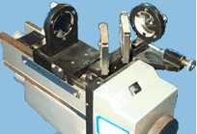
第15章 波动光学
迈克耳孙干涉仪是根据光的干涉原理制成的精密测量仪器，它可以精密地测量长度及长度的微小变化等。

Slide 2
§15.1 光波的叠加
主要内容：
1. 光波的叠加
2. 光波的相干条件

Slide 3
15.1.1 光波的叠加
r₁
P
假设两光矢量的振动方向平行
S₁
r₂
S₂
P 点合光强为
干涉项

Slide 4
P 点合光强为
干涉项
非相干叠加：
(1)
(2)
随机变化
相干叠加：
恒定

Slide 5
15.1.2 光波的相干条件
相干光条件
(1) 频率相同；
(2) 存在相互平行的振动分量；
(3) 具有恒定的初相位差。
说明
(1) 第一条是任何波发生干涉的必要条件。
(2) 第二条是对矢量波而言的。
(3) 第三条是对光波而言的。光波的波源是原子、分子等微观客体，波列的初相位是随机的。

Slide 6
P 点合光强为
干涉项
干涉加强减弱条件
(1) 相长干涉(明纹)
如果
(2) 相消干涉(暗纹)
如果

Slide 7
§15.2 光程与光程差
主要内容：
1. 光程
2. 光程差

Slide 8
15.2.1 光程
1. 目的：
便于计算光波在几种不同介质中传播时的相位差。
r
2. 光程：
P
Q
光程是一个折合量，将光波在介质中传播的距离折合为光波在相同时间内在真空中传播的距离。
•
Q
•
P

Slide 9
3. 相位差与光程关系
P
Q
4. 薄透镜的物像之间的等光程性

Slide 10
15.2.2 光程差
1. 光程差
2. 用光程差表示干涉加强减弱条件（若S₁和S₂同相）
(1) 相长干涉(明纹)
(2) 相消干涉(暗纹)

Slide 11
§15.3 相干光的获得
主要内容：
1. 普通光源和发光机理
2. 获得相干光的方法

Slide 12

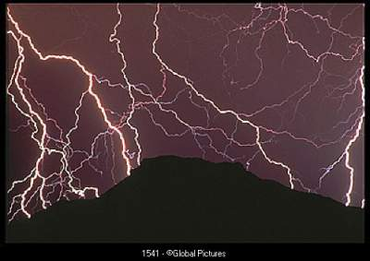


15.3.1 普通光源和发光机理
1. 普通光源
热辐射
例如：太阳，白炽灯。
电致发光
例如：闪电，霓虹灯，发光二极管等。
按激发
方式分
光致发光
➔
例如：日光灯，磷光物质。
化学发光
例如：燃烧，磷自燃，萤火虫。

Slide 13


2. 普通光源的发光机理
c
E₂
波列
自发辐射
E₁
光源中各光波列之间关系
非相干(不同原子发的光)
非相干(同一原子先后发的光)

Slide 14
15.3.2 获得相干光的方法
1. 分波前法
光源
A
B
2. 分振幅法

Slide 15
§15.4 分波前干涉
主要内容：
1. 杨氏干涉实验
2. 劳埃德镜实验

Slide 16

15.4.1 杨氏双缝干涉实验
通过一些技术方法 ( 例如：通过并排的两个小孔 ) 从一个光源发出的同一光波列的波前上取出两个子波源，该获得相干光的方法为分波前法。
1. 杨氏干涉实验装置及实验现象
光源
A
B

Slide 17
2. 干涉图样（S₁和S₂同相）
极值位置
（在实际的干涉实验中：x, d << D）
光强极大位置
光强极小位置
Notes:
干涉级次？

Slide 18
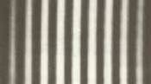
光强分布图
若
则
I
4I₀
x₋₂
x₋₁
0
x₁
x₂
x
-2
-1
0
1
2

Slide 19
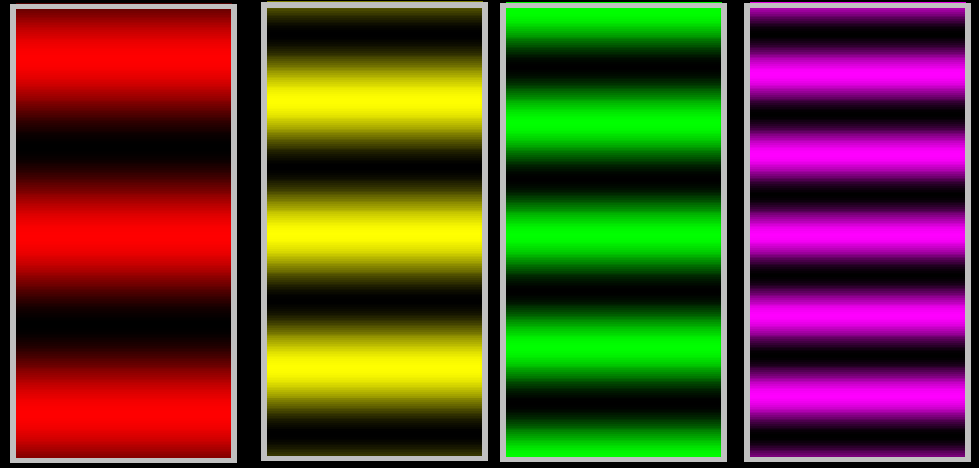
讨论
(1) 屏上 z 轴附近分布着明暗相间、对称分布、等间距的平行直条纹。
光强极大位置
光强极小位置
明（或暗）条纹间距

Slide 20

(2) 当用白光作为光源时，在中央零级白色条纹两边对称地排列着几条彩色条纹。同级条纹由中心向两侧的色序为从紫色到红色。
(3) 干涉条纹的级次
若不需要考虑半波损失：
k 级明纹
光程差
k 级暗纹
若需要考虑半波损失：
k 级暗纹
表观光程差
k 级明纹
干涉条纹的级次与光程差相对应；相邻两明纹（或两暗纹）对应的光程差为 λ₀ ，相邻明纹和暗纹对应的光程差为 λ₀ / 2。

Slide 21
例
用折射率 n =1.58 的很薄的云母片覆盖在双缝实验中的一条缝上，这时屏上的第七级亮条纹移到原来的零级亮条纹的位置上。如果入射光波长为 550 nm，
求
此云母片的厚度。
解
设云母片厚度为d 。无云母片时，零级亮纹在屏上P点，则到达P点的两束光的光程差为零。加上云母片后，到达P点的两光束的光程差为
当P点为第七级明纹位置时

Slide 22
15.4.2 劳埃德镜实验
S
•
•
O
S'
•
接触处，屏上O 点出现暗条纹
半波损失
半波损失：
当光波从折射率小的光疏介质射向折射率大的光密介质时，反射光波要发生 π 的相位突变。这相当于反射光波多走了（或少走了 ） 半个波长的光程。

Slide 23
劳埃德镜干涉场明暗条纹分布

Slide 24
例
在双缝干涉实验中，屏幕E上的P点处是明条纹。若将缝S₂ 盖住，并在 S₁S₂ 连线的垂直平分面处放一反射镜M，如图所示，则此时
(A) P 点处仍为明条纹。
(B) P 点处为暗条纹。
(C) 不能确定P点处是明条纹还是暗条纹。
(D) 无干涉条纹。
解
M
(B) 正确
E

Slide 25
例
在双缝干涉实验中，单色狭缝光源 s 到两缝 s₁ 和 s₂ 的距离分别为 l₁ 和 l₂ ，并且l₁－l₂=3λ₀，λ₀ 为入射光的波长，双缝之间的距离为 d ，双缝到屏幕的距离为 D ，如图所示。
求
(1) 零级明纹到屏幕中央 O 点的距离
(2) 相邻明纹间的距离
解
设狭缝光源的初相位为φ₀，两相干光在P点的初相位分别为φ₁和φ₂
P(x)
E

Slide 26
由
得
明纹位置：
零级明纹的位置：
相邻明纹间的距离：

Slide 27
例
双缝干涉实验装置如图所示，双缝与观察屏之间的距离D=120 cm，两缝之间的距离d =0.50 mm，用波长λ₀=500 nm 的单色光照射。如果用厚度e=1.0×10⁻² mm，折射率n=1.58的透明薄膜覆盖在图中的S₁缝后面。
求
第五级明纹的位置坐标。
解
狭缝光源S₁和S₂的初相位相等，可利用光程差来计算。
P(x)
E
由
得

Slide 28
§15.5 分振幅干涉
主要内容：
1. 劈尖薄膜的等厚干涉
2. 牛顿环仪的等厚干涉
3. 增透膜与高反射膜

Slide 29
15.5.1 劈尖薄膜的等厚干涉
1. 分振幅法
一束光在界面上反射和折射时，它携带的能量也被反射和折射。
由于
这种光波分割法称为分振幅法。

Slide 30
2. 劈尖薄膜的等厚干涉（平行光正入射）
若不需要考虑半波损失（n₂介于n₁和n₃之间）
若需要考虑半波损失（n₂比n₁和n₃都大或都小）
e
同一条纹对应的光程差相同，因而薄膜厚度也相同，这种干涉称为薄膜等厚干涉，相应的干涉条纹称为等厚条纹。

Slide 31
条纹特征
(1) 劈尖薄膜的等厚条纹是平行于棱边的等间距直条纹。
(2) 两相邻明条纹（或暗条纹）对应的厚度差
d_{k}
d_{k+1}
(3) 两相邻明条纹（或暗条纹）的间距

Slide 32
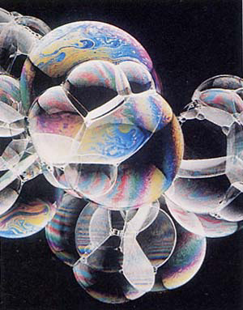
(4) 若光源是非单色的，则在薄膜表面形成色彩斑斓的条纹。

Slide 33
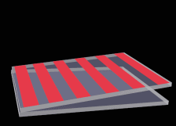
(5) 薄膜厚度的变化导致条纹发生变化。

Slide 34
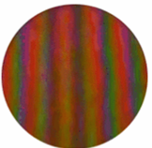
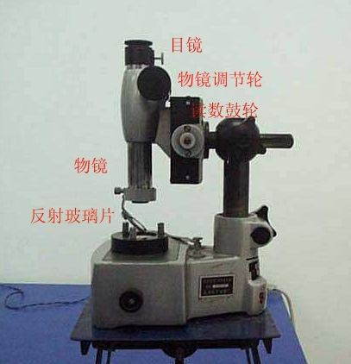

Slide 35
劈尖干涉的应用
(1) 检验平面镜工作表面平整度及局部不平整度
单色光
标准样板
薄片
被检测平面
平整
局部不平整
(2) 可测量小角度θ、微位移 x、微小直径 d、波长 λ₀ 等
θ
d
l

Slide 36
15.5.2 牛顿环仪的等厚干涉
光程差
(1)
牛顿环明、暗纹条件分别为
C
由几何关系得
(2)
将 (2) 代入牛顿环明、暗纹条件可得明、暗纹半径。

Slide 37
牛顿环明、暗纹半径分别为
k级和k+N级暗纹半径分别为
可见，只要测出任意两条暗纹的半径 r，数出它们之间的级次差 N，就可以计算该透镜的曲率半径。

Slide 38
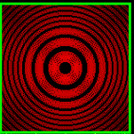
条纹特征
以接触点O为中心的中间疏、边缘密的同心圆环。
(2) 若接触良好，中央为暗纹——半波损失。
(3) 由中心向外，干涉条纹的级次 k 增大。

Slide 39
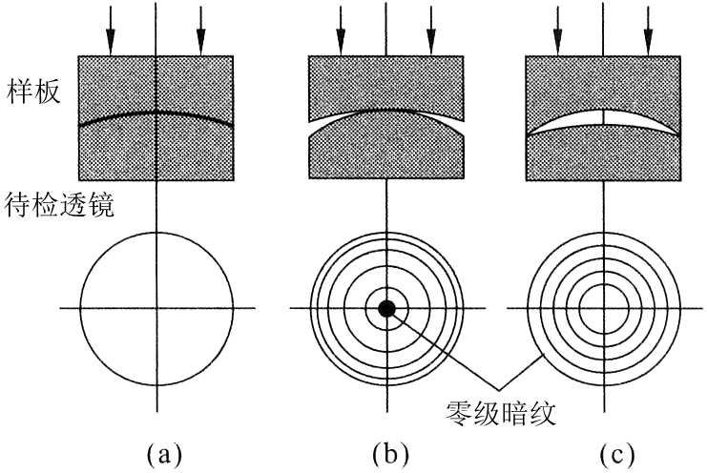
（无牛顿环）
（吐）
（吞）

Slide 40
例
用白光垂直照射浮在水面上的油滴，如图所示。空气折射率n₁=1.00，油折射率n₂=1.20，水折射率n₃=1.33
求
(1) 油滴外围最薄处对应亮区还是暗区？
(2) 从油滴边缘数起，第三级波长为480 nm的蓝色区域油层的厚度。
解
(1) 根据题意，不需要考虑半波损失
干涉极大条件
干涉极小条件
油滴外围最薄处(d = 0)，满足干涉极大条件，对应亮区。
(2) 第三级蓝区，即第三级蓝色明纹

Slide 41
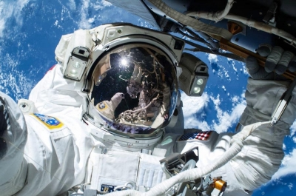
15.5.3 增透膜与高反膜
增透膜：利用真空蒸镀技术在镜头镀上一层透明薄膜，只要薄膜厚度及折射率适当，就可使反射光干涉相消，而透射光干涉加强。这种使透射光增强的薄膜叫做增透膜 。
高反膜：在光学元件表面镀上一层或多层薄膜，选择适当薄膜材料及厚度，即可使反射光干涉加强，而透射光干涉相消，这种使反射率大大增加的薄膜叫做高反射膜。
屏蔽宇宙空间中极强的红外线照射

Slide 42
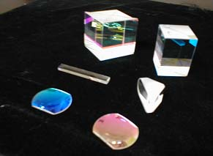
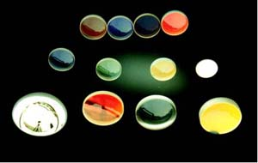
光学镀膜产品

Slide 43
例
波长550 nm黄绿光对人眼和照像底片最敏感。要使照像机对此波长反射小，可在照像机镜头上镀一层氟化镁MgF₂薄膜，已知氟化镁折射率 n₂=1.38，玻璃折射率n₃=1.55。
求
氟化镁薄膜的最小厚度。
解
根据题意，不需要考虑半波损失
两条反射光干涉减弱条件
空气
增透膜的最小厚度为(k=1)
氟化镁
玻璃

Slide 44
§15.6 迈克耳孙干涉仪
主要内容：
1. 迈克耳孙干涉仪

Slide 45
15.6.1 迈克耳孙干涉仪
d
1. 干涉仪结构
2. 工作原理
光束1' 和2' 发生干涉
调整 M₁ 和 M₂ 后面的调节螺钉，即可观察到薄膜干涉的各种情况。
迈克耳孙干涉仪

Slide 46
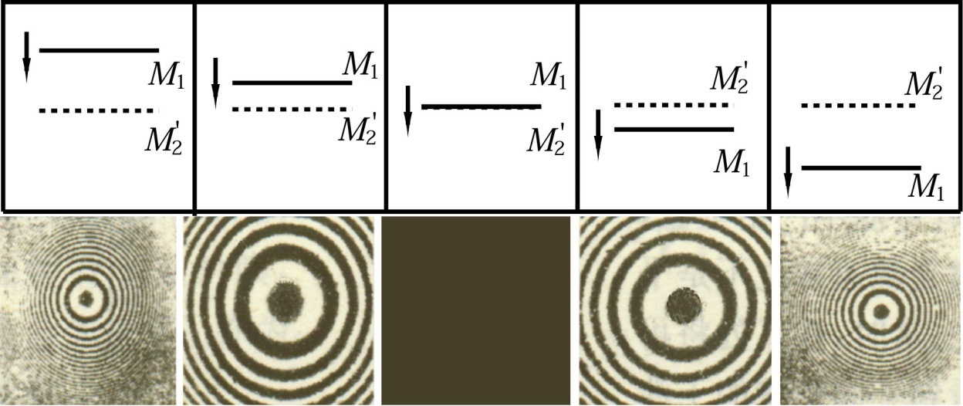
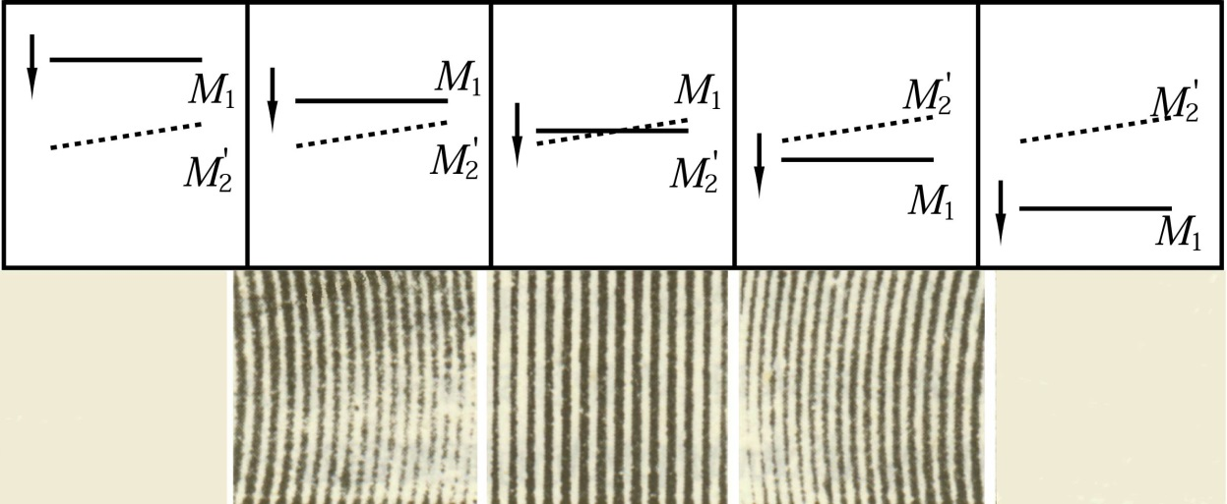
3. 条纹特点
若M₁、 M ′₂ 平行
等倾条纹。
若M₁、 M ′₂ 有小
夹角。
当光平行入射时，为等厚条纹。
若M₁平移Δ d 时，干涉条纹移过 N 条，则有

Slide 47
4. 迈克耳孙干涉仪优点
设计精巧，两相干光在空间完全分开，便于在光路中安插待测样品或其它器件，可以通过移动反射镜改变光程差。，
5. 应用
微小位移测量
测波长
测折射率

Slide 48
§15.7 光的衍射 惠更斯－菲涅耳原理
主要内容：
1. 光的衍射现象及其分类
2. 惠更斯－ 菲涅耳原理
3. 菲涅耳衍射积分公式

Slide 49
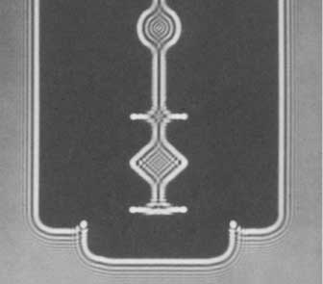
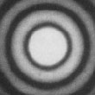
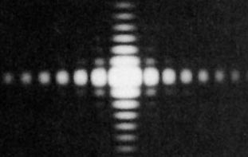
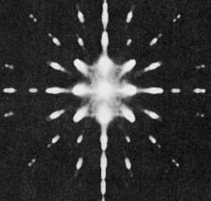
15.7.1 光的衍射现象及其分类
1. 光的衍射现象
现象
(圆孔衍射)
(剃须刀边缘衍射)
(矩孔衍射)
(矩形网络衍射 )
衍射
当光遇到障碍物时，它将偏离直线传播路径而进入障碍物背后的区域的现象。

Slide 50
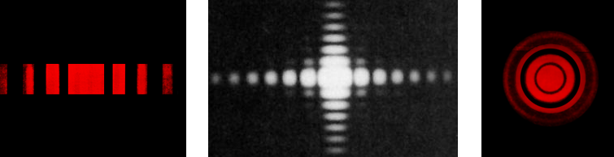
2. 衍射反比律
光束在某方向受到限制，它就在该方向上扩展；限制越厉害，扩展越厉害，光孔的线度与衍射图样的扩展之间存在着反比关系，这一结论称为衍射反比律。
（单缝）
（矩形孔）
（圆孔）

Slide 52
3. 光的衍射分类
菲涅耳衍射 (近场衍射)
光源O，观察屏E (或二者之一) 到衍射屏S 的距离为有限远时的衍射。
( 菲涅耳衍射 )
夫琅禾费衍射 (远场衍射)
光源O，观察屏E 到衍射屏S 的距离均为无穷远时的衍射。
( 夫琅禾费衍射 )

Slide 53
15.7.2 惠更斯－菲涅耳原理
波前上的每一点都可以看成是次级波源，它们发射球面子波（次波）。
空间某点的光振动是所有次波在该点的相干叠加。

Slide 54
15.7.3 菲涅耳衍射积分公式
面元 dΣ 在P点引起的振动为
F 取决于波面上dΣ处的波强度，k (ϕ ) 为倾斜因子。
波面Σ上所有dΣ发出的次波在P点引起的合振动为
说明
对于一般衍射问题，用积分计算相当复杂，实际中常用半波带法和振幅矢量法分析。
(2) 惠更斯—菲涅耳原理在惠更斯原理的基础上给出了次级波源在传播过程中的振幅变化及位相关系。

Slide 55
§15.8 夫琅禾费衍射
主要内容：
1. 单缝衍射的实验现象
2. 单缝衍射图样的特征分析
3. 单缝衍射的光强分布
4. 光学仪器的分辨本领

Slide 56
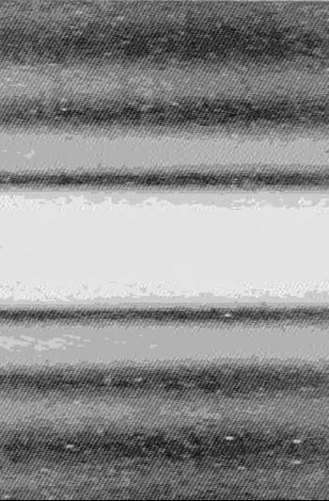
15.8.1 单缝衍射实验现象
屏幕
*
结果：
屏幕上出现中心很亮的明纹，两侧对称分布着一系列强度较弱的明纹。

Slide 57
15.8.2 单缝衍射图样的特征分析
1. 单缝衍射装置
·
*
·
E
2. 菲涅耳半波带法
半波带
λ/2

Slide 58
半波带数目为整数
狭缝上半波带的数目
半波带
半波带数目为偶数：
λ/2
暗纹
中央明纹
半波带数目为奇数：
明纹
半波带数目为非整数时，该点的光强介于明暗之间。

Slide 59
说明
(1) 暗纹和中央明纹的位置精确，其它明纹的位置只是近似。
(2) 随着衍射角ϕ 的增大，明纹的强度减少。
每个半波带的能量就愈少
分成的半波带数愈多
3. 单缝衍射明纹角宽度和线宽度
明纹角宽度：明纹两侧相邻暗纹对应的衍射方向的夹角。
明纹线宽度：观察屏上明纹两侧相邻暗纹之间的距离。

Slide 60
中央明纹角宽度：
中央明纹线宽度：
其他明纹(第k 级) 角宽度：
其他明纹(第k 级) 线宽度：
结论：
中央明纹宽度是其他明纹宽度的两倍。

Slide 61
讨论
(1) 波长越长，缝宽越小，条纹宽度越宽。
(2) 当 λ<<a 时，衍射效应可以忽略。
(3) 当 a→λ 时，观察屏上不出现暗纹。
(4) 缝位置变化不影响条纹位置分布。

Slide 62
例
如图所示，设有一波长为 λ 的单色平面波沿着与缝平面的法线成 i 角的方向斜入射到宽度为a 的单缝 AB 上。
求
写出各级暗纹对应的衍射角 ϕ 所满足的条件。
解
设半波带的宽度为∆S
设F点的初相位是γ ，则E点的初相位是
F点发出的光到达无穷远处的初相位是
E点发出的光到达无穷远处的初相位是
初相位差是

Slide 63
半波带的数目
暗纹条件：
N 为偶数，即

Slide 64
例
用波长为 λ₁ 和 λ₂ 的平行光垂直照射一单缝，在距缝很远的屏上观察衍射条纹，如果 λ₁ 的第一级衍射暗纹与 λ₂ 的第二级衍射暗纹重合。
求
(1) 两种波长之间的关系；
(2) 这两种波长的衍射图样中是否还有其他级次的暗纹重合
解
(1) 设 λ₁ 的 1 级暗纹和 λ₂ 的 2 级暗纹的 衍射角为 ϕ
(2) 设 λ₁ 的 k₁ 级暗纹与 λ₂ 的 k₂ 级暗纹重合，衍射角为 ϕ'
可见，还有 λ₁ 的 k₁ 级暗纹与 λ₂ 的2k₁ 级暗纹重合。

Slide 65
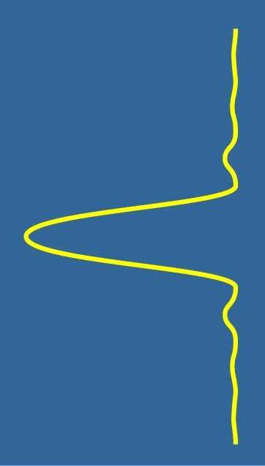

15.8.3 单缝衍射的光强分布
I / I₀
·
-2. 46 π
2. 46 π
-1. 43 π
1. 43 π
I₀为中央明纹中心处的光强
相对光强曲线

Slide 66
15.8.4 光学仪器的分辨本领
1. 圆孔的夫琅禾费衍射
艾里斑
2. 艾里斑：由第一暗环所包围的中央亮斑。

Slide 67
∆ϕ₀
艾里斑
由夫琅禾费圆孔衍射计算可得，艾里斑的半角宽度
艾里斑的半径

Slide 68
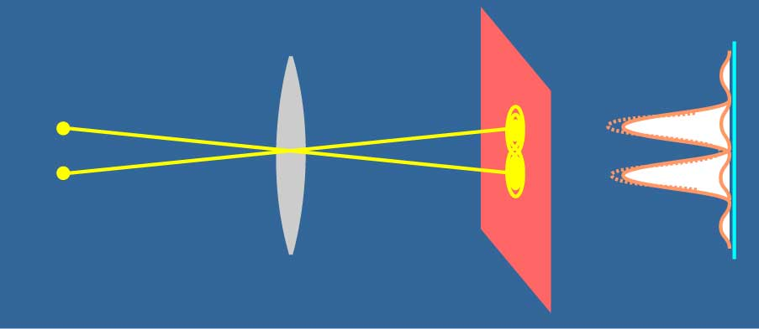
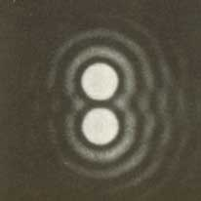
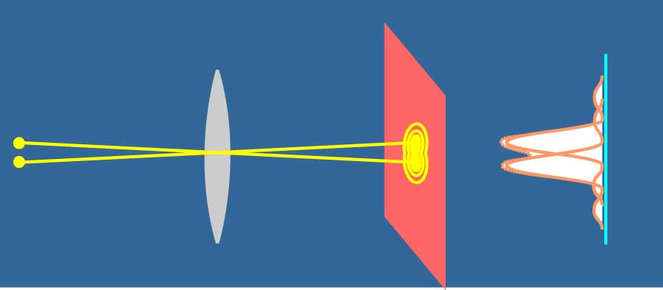
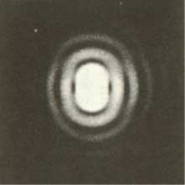
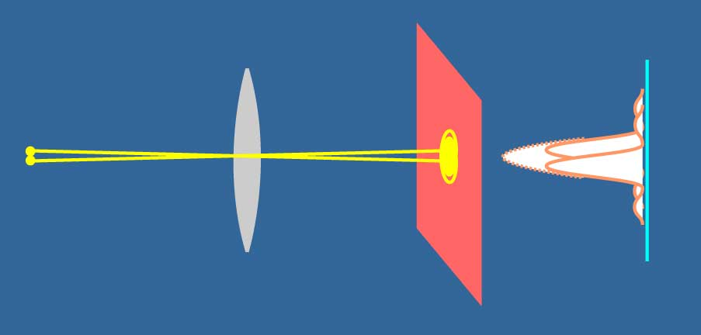
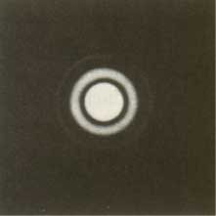
3. 瑞利判据
可分辨
r
刚可分辨
不可分辨
瑞利判据：对于两个等光强的非相干物点，如果一个艾里斑的中心恰好落在另一个艾里斑的边缘上，就认为这两个像刚好能够被分辨。

Slide 69
4. 光学仪器分辨本领
光学仪器的最小分辨角
光学仪器的分辨本领
提高分辨本领的途径：减小λ、增大D
Notes:
天文望远镜、扫描电镜（扫描电子显微镜）

Slide 70
例
载人宇宙飞船在距地面 160 km的轨道上运行时，宇航员恰好能分辩地面上的两点光源，设波长为 550 nm、瞳孔直径
取 5 mm 。
求
两点光源之间的距离。
解
设两点光源之间的距离为 x、飞船距地面的距离为 L
两点光源对人眼睛的张角
眼睛的最小分辨角
恰好能分辩的条件

Slide 71
§15.9 衍射光栅 光栅光谱
主要内容：
1. 衍射光栅
2. 光栅光谱
3. 斜入射光栅方程
Notes:
光谱仪、单色仪

Slide 72
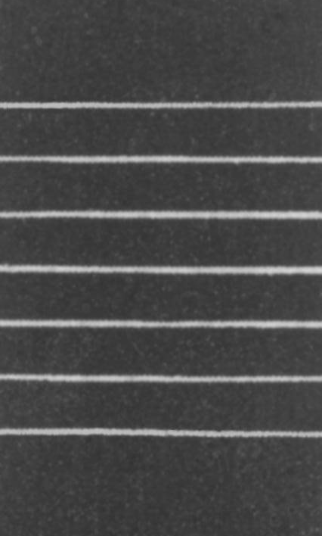
15.9.1 衍射光栅
衍射光栅：由大量等宽等间距的平行狭缝构成的光学元件。
1. 光栅衍射现象
λ
特征：
明纹细、
亮度高、
分得开。
光栅衍射图样：大片暗区的背景上分布着一些分立的亮线。
Notes:
光栅：具有周期性结构的光学元件。一维光栅、二维光栅、三维光栅（晶体）

Slide 73
2. 衍射光栅参数
光栅常数
光栅常数d 越小，明纹分的越开。
总缝数
总缝数N 越大，明纹越细、越亮。
3. 光栅方程
(光栅衍射＝单缝衍射＋缝间干涉)
λ
光程差：

Slide 74
4. 光栅衍射光强分布公式
式中，
讨论
单缝衍射光强：
单缝衍射因子：
缝间干涉因子：

Slide 75
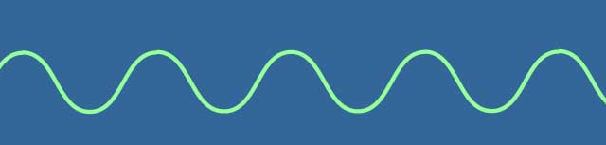
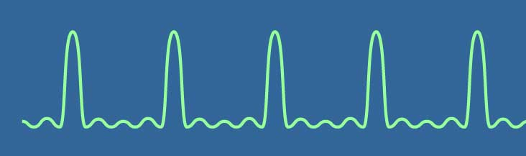
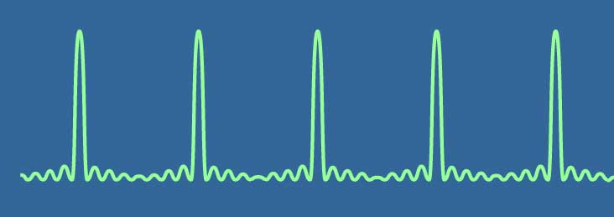
说明：
N 缝干涉，两主极大间有N - 1个极小， N - 2 个次极大。
随着N 的增大，主极大间为暗背景。
2 缝干涉强度分布
5 缝干涉强度分布
9 缝干涉强度分布

Slide 76
5. 谱线的缺级
光栅沿某一方向的衍射光满足缝间干涉加强条件，但是由于单缝沿该方向的衍射光为零，导致该级明纹不出现的现象。
λ
缺级
例如：
缺级

Slide 77
例
波长为600 nm的平行光垂直照射在一光栅上，有两个相邻明纹分别出现在sinϕ ₁=0.20和sinϕ ₂=0.30处，且第四级缺级。
求
(1) 光栅常数；
(2) 光栅狭缝的最小宽度；
(3) 实际可观察到的明纹级数和条数。
解
(1) 由光栅方程，得

Slide 78
(2) 第四级明纹缺级，根据缺级公式
k' 取1 得最小缝宽
(3) 根据光栅方程，由 | sinϕ | < 1 可得衍射级次。
根据缺级公式
缺级
实际可以观察到 0,±1, ±2,±3,±5,±6,±7, ±9 级共15 条谱线。

Slide 79

15.9.2 光栅光谱
1. 光栅色散
根据光栅方程 ，当 d ，k 一定时， ， 。
若入射光包含几种不同波长的光（复色光），经光栅衍射后，除零级明纹重合外，其他级次的明纹彼此分开，该现象称为光栅色散。
2. 光栅光谱
光栅衍射产生的按波长排列的谱线。
-3级
3级
-2级
-1级
0级
1级
2级
白光光谱

Slide 80
15.9.3 斜入射光栅方程
光栅常数为 d，入射角为 i，明纹的衍射角为ϕ 。
设狭缝B的初相位是γ ，则狭缝A的初相位是
狭缝B的衍射光到达 P点的初相位是
狭缝A的衍射光到达 P点的初相位是
初相位差是
干涉加强：
光线斜向上，角度为正值；
光线斜向下，角度为负值。

Slide 81
例
用白光垂直照射一光栅，能在30°衍射方向观察到600 nm的第二级明纹，可是在30°衍射方向却很难观察到400 nm的明纹。
求
(1) 光栅常数；
(2) 光栅上狭缝的宽度；
(3) 若以此光栅观察钠光谱(λ=589.3 nm)，当光线垂直入射时，屏上呈现的全部干涉条纹的级数。
(4) 若以此光栅观察钠光谱(λ=589.3 nm)，当光线以30°斜入射时，屏上呈现的全部干涉条纹的级数。
解
(1) 由光栅方程
得

Slide 82
(2) 由
可得缺级的级次
根据缺级公式
则狭缝的宽度为
由题意可得相应的缺级级次为：

Slide 83
(3) 根据光栅方程，由 | sinϕ | < 1 可得衍射级次。
呈现于屏上的是 0,±1,±2,±4 这7条干涉条纹(缺±3级)。
(4) 根据斜入射光栅方程，由 | sinϕ | < 1 可得衍射级次。
斜入射缺级公式
呈现于屏上的是 －5,－4,－2,－1, 0, 1, 2 这7条干涉条纹(缺－3,－6级)。

Slide 84
说明
(1) 斜入射级次分布不对称。
(2) 垂直入射和斜入射相比，缺级级次相同。

Slide 85
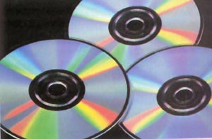
光盘的凹槽形成一个衍射光栅，在白光
下能观察到入射光被分离成彩色光谱

Slide 86
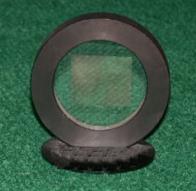
光栅

Slide 87
§15.10 光的偏振
主要内容：
1. 线偏振光
2. 圆偏振光和椭圆偏振光
3. 自然光和部分偏振光
Notes:
3D电影
照相机的镜头：消除或减弱物体的反光。例如，拍摄水里的鱼；拍摄玻璃橱窗里的物品；拍摄树叶；拍摄蓝天时，蓝天更蓝，对比鲜明，色彩饱和。
减光镜

Slide 88
光的本性：光是一种电磁波，是横波。
光矢量：电场强度矢量 E
光的偏振态：光矢量在垂直于光的传播方向的平面内的振动状态。
五种偏振态：线偏振光、圆偏振光、椭圆偏振光、自然光、部分偏振光。
Notes:
为什么要研究光的偏振？不同偏振态的光与物质的相互作用规律不同。

Slide 89
15.10.1 线偏振光 (平面偏振光)
线偏振光：光矢量只沿某一固定方向振动，即光矢量的末端轨迹是直线。
振动面：光矢量的振动方向与传播方向构成的平面。
线偏振光的表示法
振动面
(光矢量垂直板面)
(光矢量平行板面)

Slide 90
15.10.2 圆偏振光和椭圆偏振光
圆偏振光：在垂直于光的传播方向的平面内，光矢量以一定的频率旋转，光矢量的末端轨迹是圆。
右旋
k
圆偏振光的表示法
椭圆偏振光：在垂直于光的传播方向的平面内，光矢量以一定的频率旋转，光矢量的末端轨迹是椭圆。
左旋
k
椭圆偏振光的表示法
Notes:
圆偏振光和椭圆偏振光可以分解为相互垂直的两个线偏振光，它们有固定的相位差。

Slide 91
15.10.3 自然光和部分偏振光
1. 自然光（非偏振光）
在垂直于光的传播方向的平面内，光矢量沿各个方向，且各个方向的光矢量振幅都相等。
自然光的表示法
y
x
Notes:
自然光和部分偏振光可以分解为相互垂直的两个线偏振光，它们没有固定的相位差。

Slide 92
2.部分偏振光
在垂直于光的传播方向的平面内，光矢量沿各个方向，但各个方向的光矢量振幅并不均等。
部分偏振光的表示法

Slide 93
§15.11 偏振片的起偏和检偏 马吕斯定律
主要内容：
1. 起偏 检偏
2. 马吕斯定律

Slide 94
15.11.1 起偏和检偏
1. 偏振片
透振方向
偏振片是一种光学元件。
利用偏振片可以从自然光中获得线偏振光或者改变入射光的偏振态（起偏器），还可以检验光的偏振态（检偏器）。
2. 起偏和检偏
偏振片
（起偏器）
偏振片
（检偏器）
自然光 I₀
线偏振光 I
线偏振光 I'
Notes:
偏振片：碘链
起偏：产生偏振光（将自然光变为偏振光）的过程
检偏：检验偏振光（检验光的偏振态）的过程
旋转检偏器一周，出现两次光强最大，两次光强为零（消光）。
检验线偏振光：出现消光
如何检验线偏振光、自然光、部分偏振光？

Slide 95
15.11. 2 马吕斯定律
线偏振光透过偏振片后光强如何变化？
透振方向
讨论
(1) 当
(2) 当
—— 消光
Notes:
马吕斯：法国工程师

Slide 96
例
自然光通过两个透振方向成 60°偏振片后的强度为I_{e。}若在这两个偏振片之间再插入一个偏振片并令其透振方向与前两个偏振片的偏振化方向互成30°
P₁
求
透过整个系统的光强。
解
设入射自然光强度为 I₀ ，则透过第一个偏振片的光强
P₂
根据题意，透过第二个偏振片的光强
因此，入射光强度

Slide 97
插入偏振片后，透过第一个偏振片的光强为
P₁
P₂
透过第二个偏振片的光强为
P₃
透过第三个偏振片的光强为

Slide 98
§15.12 光在反射和折射时的偏振
布儒斯特定律
主要内容：
1. 反射和折射产生偏振光
2. 布儒斯特定律

Slide 99
15.12.1 反射和折射产生偏振光
自然光反射和折射后变为部分偏振光。
菲涅尔公式
Notes:
入射面：
s分量、p分量：

Slide 100
15.12.2 布儒斯特定律
1. 布儒斯特定律
当 i1 = ib 时，反射光为线偏振光；ib —— 布儒斯特角或起偏角。
Notes:
布儒斯特：英国物理学家

Slide 101
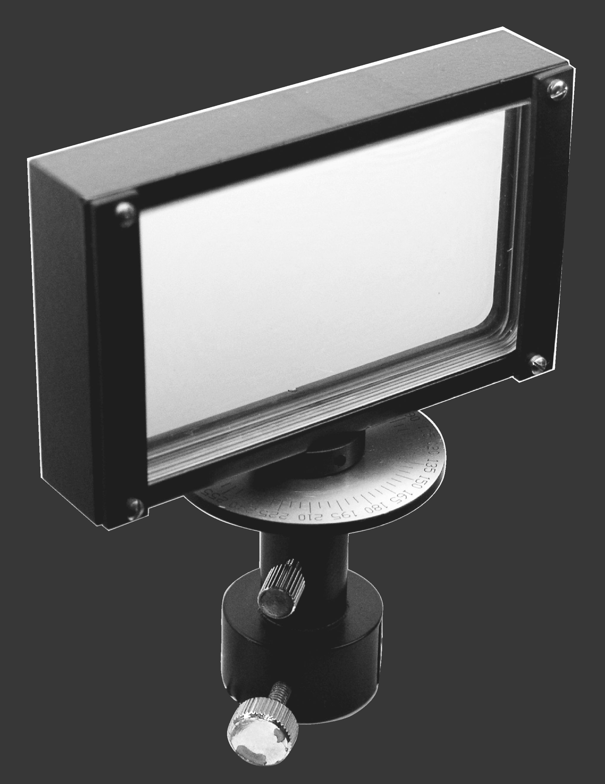
2. 玻璃片堆
为了增强反射光的强度和提高折射光的偏振化程度，人们常把许多彼此平行的玻璃片组成玻璃片堆。
线偏振光
玻璃堆实物
接近于线偏振光

Slide 102
3. 利用布儒斯特定律测量折射率
非常适合测量不透明介质的折射率。
Notes:
测量折射率的方法：最小偏向角法、折射极限法

Slide 103
例
将一块介质板放在水中，板面与水平面之间的夹角为θ，水的折射率1.33，空气的折射率1.00，介质板的折射率1.68
求
欲使从水面和介质板表面反射的光均为线偏振光，介质板的板面与水平面之间的夹角θ。
解
两入射角i₁和i₂都等于布儒斯特角时， 两反射光均为线偏振光 。由布儒斯特定律，有
A
B
D
C

Slide 104
A
B
D
C

Slide 105
本章小结
1. 光波的叠加
(1) 相干叠加
两相干光在空间一点P 相遇时， P点的光强为
干涉项
当 时，光强最大，为
(若 ， )
当 时，光强最小，为
(若 ， )

Slide 106
(3) 非相干叠加
两非相干光在空间一点P 相遇时， P点的光强为
2. 杨氏双缝干涉
利用分波前法获得相干光产生的干涉，其干涉条纹是等间距的明暗相间的直条纹，相邻明(暗)条纹的间距为
3. 两相干光波到达空间一点P 的光程差与相位差

Slide 107
4. 薄膜干涉
利用分振幅法获得相干光产生干涉，两相干光的光程差为
或
或
当 时，干涉相长；当 时，干涉相消。
5. 惠更斯－菲涅耳原理
波面上的各面元都可看作是相干的次波波源。它们发出的次波在空间各点相遇时，其各点的强度分布是所有次波相干叠加的结果。

Slide 108
6. 单缝夫琅禾费衍射
(1) 暗纹条件
(2) 明纹条件
(3) 单缝夫琅禾费衍射的光强公式
7. 光学仪器的最小分辨角和分辨本领
最小分辨角
; 分辨本领

Slide 109
8. 光栅衍射
(1) 光栅方程
(2) 缺级公式
其中，k是缺级明纹的级次，k′是单缝衍射暗纹的级数。
9. 马吕斯定律
10. 布儒斯特定律

